Slide 1
MHW3 ICS – Paolo Vasta Damiano Gammino (O46002074)

Slide 2
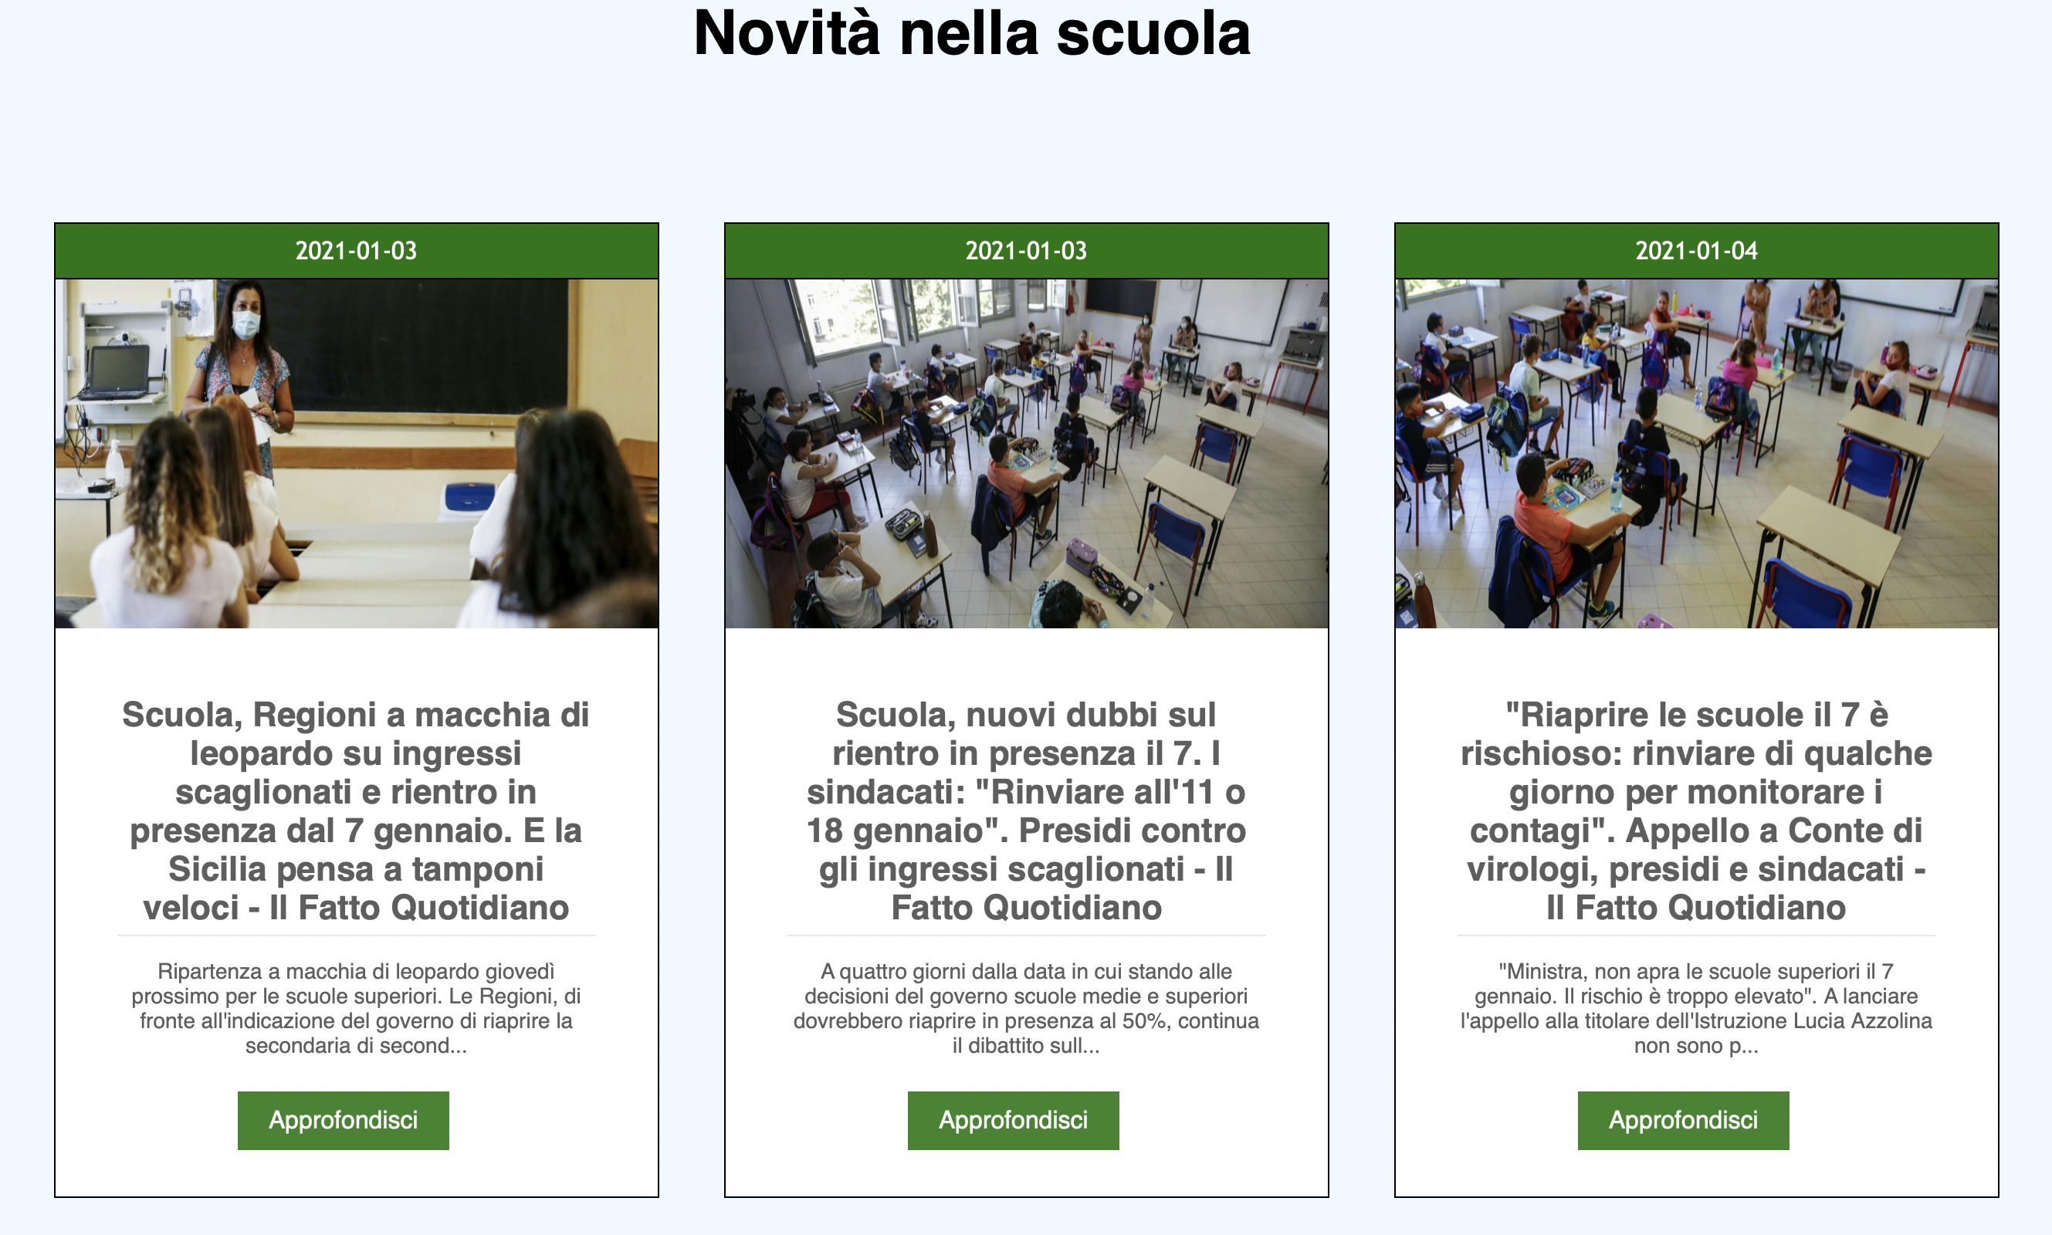
API N.1
La prima API aggiunta, utile alla creazione di blocchi in cui verranno visualizzate le notizie più recenti in ambito scolastico, richiede una autenticazione tramite API key.
Oltre a titolo e descrizione, verranno caricate la relativa immagine dell’articolo e la data di pubblicazione posizionata sopra l’immagine.

Slide 3
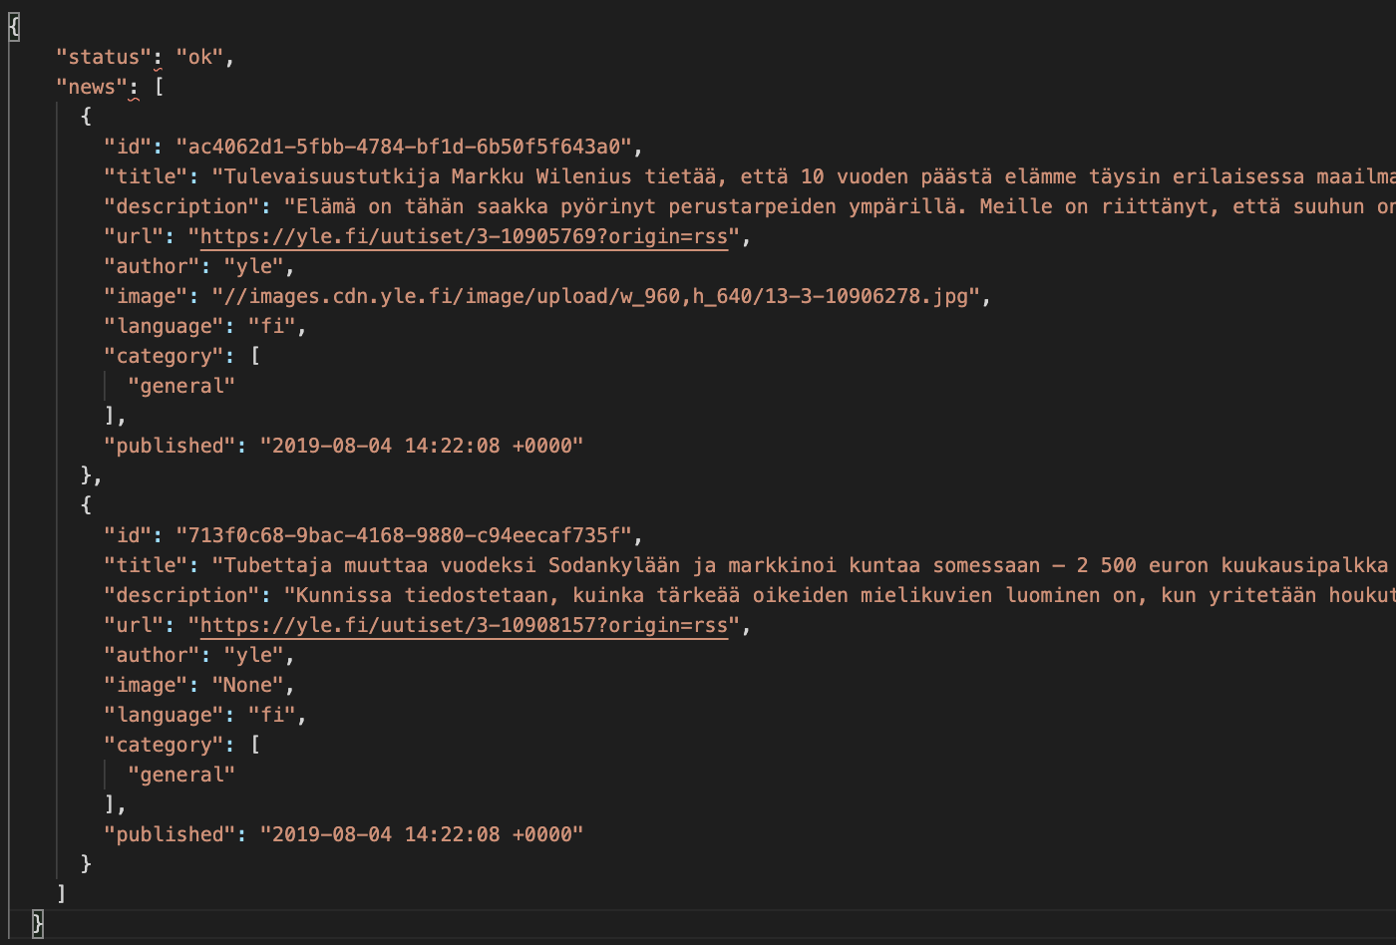
API N.1

Slide 4
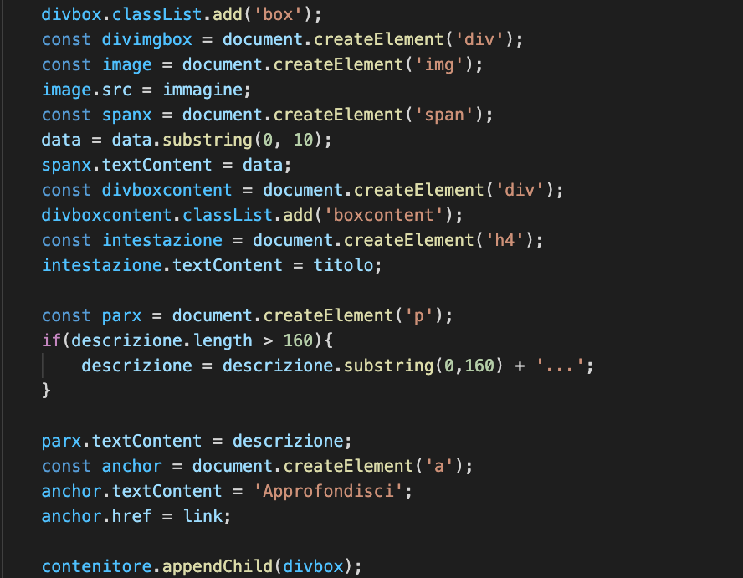
API N.1

Slide 5
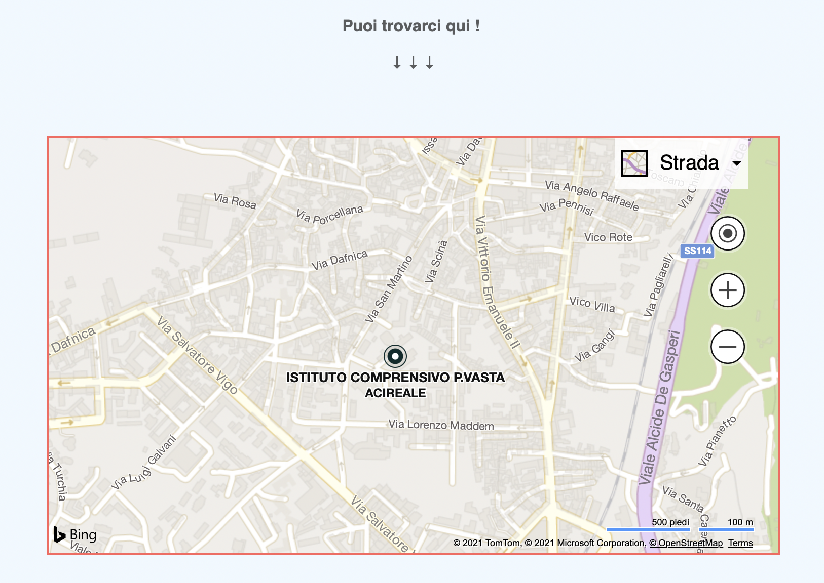
API N.2
La seconda API implementata, carica nella mia HomePage una mappa interattiva estrapolata da Microsoft Maps, che permette di vedere la posizione precisa dell’istituto. Vi è inoltre la possibilità di utilizzare la mappa satellitare oltre alla classica mappa stradale.

Slide 6
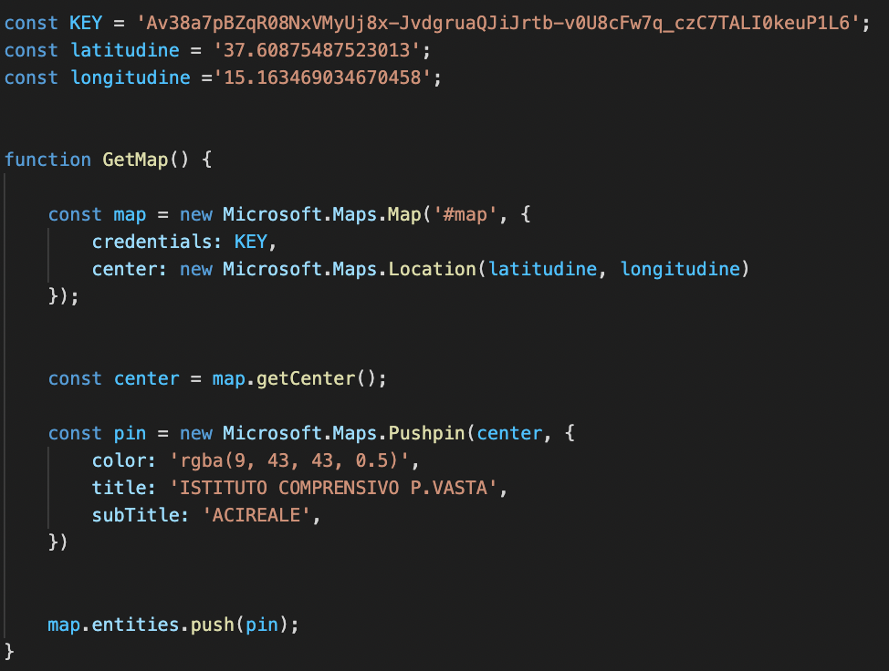
API N.2

